Slide 1
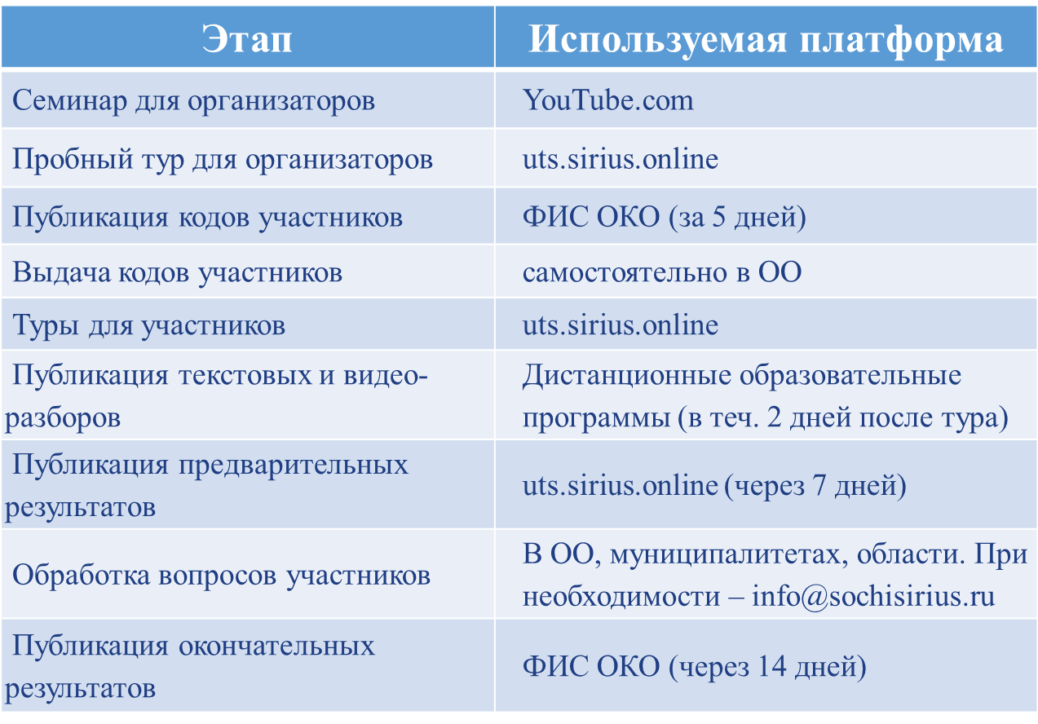
Краткий алгоритм проведения

Slide 2
ССЫЛКИ
Требования к проведению школьного этапа всероссийской олимпиады школьников 2021/22 учебного года на технологической платформе «Сириус.Курсы»
https://siriusolymp.ru/school2021/2/rules#!/tab/349410557-1
Порядок проведения апелляции к результатам школьного этапа ВсОШ, проведенного на платформе «Сириус.Курсы»
https://siriusolymp.ru/school2021/2/rules#!/tab/349410557-2
Страница на сайте координатора:
https://созвездие-орла.рф/vsoch.html

